Slide 1

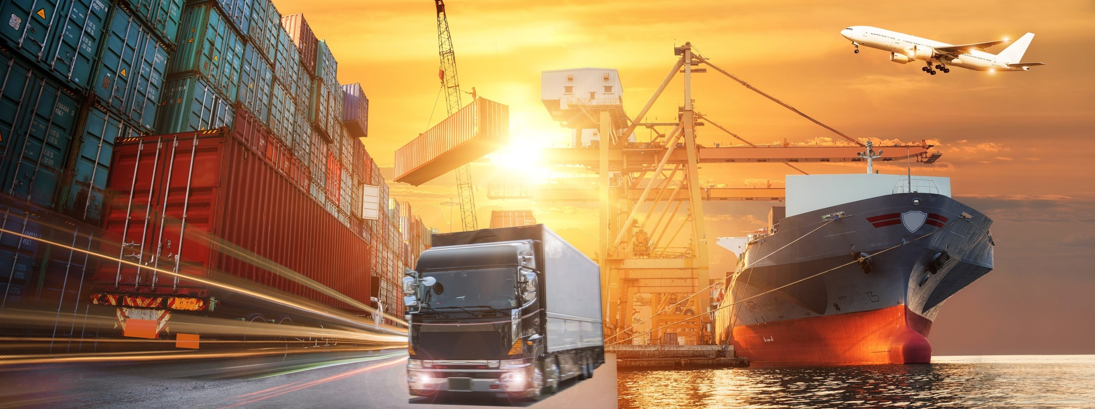
სატრანსპორტო ლოჯისტიკის ეფექტური ალგორითმები
კომპიუტერული ტექნოლოგიების პირველი კურსის სტუდენტი:გიგა შამათავა
ხელმძღვანელი: პროფ.მანანა ჭუმბურიძე

Slide 2
საკონფერენციო თემის ძირითადი ეტაპები
ამოცანის ფორმულირება
ამოცანის მათემატიკური მოდელირება გრაფ-დიაგრამეფში
ალგორითმის შემუშავება(შესაბამისი ფსევდოკოდით)
პროგრამული იმპელენტაცია

Slide 3
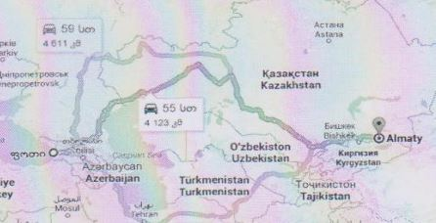
წარმოვიდგინოთ რომ,მოითხოვება ფირმის პროდუქციის გადაზიდვა ერთი ქალაქიდან მეორე ქალაქში ამ დროს,ტვირთის გადაზიდვის რამდენიმე ალტერნატივა შეიძლება არსებობდეს, მაგრამ ფირმისთვის პრიორიტეტულია ის მარშრუტი, რომლის სამგზავრო დანახარჯი იქნება მინიმალური,სწორედ ეს გარემოება საჭიროებს ოპტიმალური სატრანსპორტო გადაადგილების გეგმის შემუშავებას.
ამოცანის ფორმულირება

Slide 4
მათემატიკური მოდელირება გრაფ-დიაგრამებში
5. ცარიელი
3
1. ცარიელია
4
3. ცარიელი
9
6. ცარიელი
5
13
1
2
4.ცარიელი
7
2.ცარიელია
6
K
K+2
ამოცანის გადაწყვეტის პირველ ეტაპზე განხორციელებულია ამ ამოცანის მათემატიკური მოდელირება გრაფ-დიაგრამებში „კალიას“ ამოცანის პირობების გათვალისწინებით.
K+1
გრაფის წვერო ჩანაწერული ტიპისაა. ის ორი ველისგან შედგება,რომელიც წერტილითაა გამიჯნული.ერთი ველი განკუთვნილია ქალაქების აღნიშვნისთვის, მეორე ველი განკუთვნილია მიმდინარე ქალაქში ტვირთის გადმოზიდვის მინიმალური სამგზავრო დანახარჯის დასაფიქსირებლად,რომელიც ჯერ-ჯერობით ცარიელია და მონაცემების დამუშავების შემდეგ რიგ-რიგობით შეივსება.წიბო აკავშირებს მეზობელ ქალაქებს და დაჭდევებულია ამ ქალაქებს შორის მიმოსვლის ხარჯებით.

Slide 5
ლოჯისტიკური ხარჯების მინიმიზაციის ალგორითმი
5. ცარიელი
3
4
3. ცარიელი
9
6. ცარიელი
1.ცარიელია
5
13
2
1
4.ცარიელი
7
2.ცარიელია
6
ამოცანის გადაწყვეტის მეორე ეტაპზე დინამიური დაპროგრამების მეთოდის გამოყენებით შემუშავდა ხარჯების მინიმიზაციის ალგორითმი.კერძოდ,შემუშავებულია ფსევდოკოდი:
arr[1]=0; parr[1]=0;
arr[2]=matr[1][2]; parr[2]=1;
int qalaqi=3;
while(qalaqi<=n){
int Ans1=arr[qalaqi-1]+matr[qalaqi-1][qalaqi];//3
int Ans2=arr[qalaqi-2]+matr[qalaqi-2][qalaqi];//4
arr[qalaqi]=min(Ans1,Ans2);
if(Ans1>Ans2) parr[qalaqi]=qalaqi-2;
else parr[qalaqi]=qalaqi-1;
qalaqi++;
}

Slide 6
გამოყენებული ერთგანზომილებიანი მასივები
5. ცარიელი
3
4
3. ცარიელი
9
6. ცარიელი
1.ცარიელია
5
13
2
1
4.ცარიელი
7
2.ცარიელია
6
მასივი:arr
მასივი:parr
1 | 2 | 3 | 4 | 5 | 6
1 | 2 | 3 | 4 | 5 | 6
მინიმალური სამგზავრო დანახარჯების მასივი
წინაპრების მასივი

Slide 7
გამოყენებული ორგანზომილებიანი მასივი
5. ცარიელი
3
4
3. ცარიელი
9
6. ცარიელი
1.ცარიელია
5
13
2
1
4.ცარიელი
7
2.ცარიელია
6
ცხრილი:matr
1 | 2 | 3 | 4 | 5 | 6
1 | 1 | 4
2 |  | 2 | 6
3 |  |  | 5 | 9
4 |  |  |  | 13 | 7
5 |  |  |  |  | 3
მეზობელ ქალაქებს შორის სამგზავრო დანახარჯის მატრიცა

Slide 8
სტეკ-სტრუქტურა მარშრუტის დასაფიქსირებლად
სასტარტო ქალქი
დანიშნულების ქალაქი
სტეკ სტრუქტურის საშუალებით ვაკომპლექტებ მარშრუტს,რომელიც არის ოპტიმალური სასტარტო ქალაქიდან დანიშნულების ქალაქამდე

Slide 9
ალგორითმის მუშაობის პრინციპი
5. ცარიელი
3
4
3. 3
9
6. ცარიელი
1.0
5
13
1
2
4.ცარიელი
7
2.1
6
გადაადგილება
მასივი:arr
მასივი:parr
1 | 2 | 3 | 4 | 5 | 6
0 | 1 | 3
1 | 2 | 3 | 4 | 5 | 6
0 | 1 | 2
arr[1]=0; parr[1]=0;
arr[2]=matr[1][2]; parr[2]=1;
int qalaqi=3;
while(qalaqi<=n){
int Ans1=arr[qalaqi-1]+matr[qalaqi-1][qalaqi];//3
int Ans2=arr[qalaqi-2]+matr[qalaqi-2][qalaqi];//4
arr[qalaqi]=min(Ans1,Ans2);
if(Ans1>Ans2) parr[qalaqi]=qalaqi-2;
else parr[qalaqi]=qalaqi-1;
qalaqi++;
}
1 | 2 | 3 | 4 | 5 | 6
1 | 1 | 4
2 |  | 2 | 6
3 |  |  | 5 | 9
4 |  |  |  | 13 | 7
5 |  |  |  |  | 3
მატრიცა:matr

Slide 10
ოპტიმალური სამგაზვრო დანახარჯი და მარშრუტი
5.12
3
1.0
4
3.3
9
6.14
5
13
1
2
4.7
7
2.1
6
გადაადგილება
მასივი:arr
მასივი:parr
1 | 2 | 3 | 4 | 5 | 6
0 | 1 | 3 | 7 | 12 | 14
1 | 2 | 3 | 4 | 5 | 6
0 | 1 | 2 | 2 | 3 | 4

Slide 11
სტეკის დაკომპლექტება parr-მასივის დახმარებით
სასტარტო ქალქი:1
2
4
დანიშნულების ქალაქი:6
დაკომპლექტების ალგრითმი
მასივი:parr
stk.push(n); int k=n;
while(parr[stk.top()]!=0){
k=parr[stk.top()];
stk.push(k);
1 | 2 | 3 | 4 | 5 | 6
0 | 1 | 2 | 2 | 3 | 4
5.12
3
1.0
4
3.3
9
6.14
5
13
1
2
4.7
7
2.1
6

Slide 12

მადლობა ყურადღებისთვის

